Slide 1
GREEN GRAPES ☺
Cooperativa de 3º ESO
IES Inventor Cosme García.

Slide 2
GREEN GRAPES
LOS PRECIOS DE ESTE CATÁLOGO INCLUYEN EL IVA, PERO NO ESTÁN INCLUIDOS LOS PRECIOS DE TRANSPORTE.

Slide 3
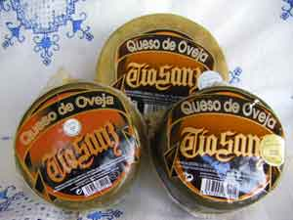
QUESO
Queso de oveja. Leche pasteurizada.
Envase: Al vacio. ½ Kilo.
Referencia:001.
Precio: 5,60€.

Slide 4
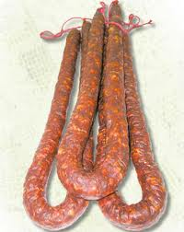
CHORIZO RIOJANO
Chorizos riojanos elaborados y curados de forma artesanal.
Envasados al vacío.
Referencia: 002.
Precio:
Sarta (aprox. 300 gramos): 2,60 €
Kilo: 8€.

Slide 5
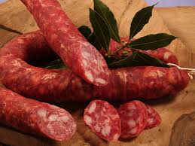
SALCHICHÓN
Embutido elaborado de forma artesanal. Realizado con lomo de cerdo, tripa natural, sal y especias.
Envasados al vacío.
Referencia: 003.
Precio:
Sarta (aprox. 300 gramos): 2,60€.
Kilo: 8€.

Slide 6
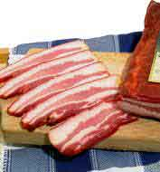
PANCETA
Panceta adobada con pimentón, ajo y sal. Curada lentamente por el aire fresco de la Sierra de la Demanda.
Envase: Al vacio.1/2 Kilo.
Referencia: 004.
Precio: 3,25€.

Slide 7
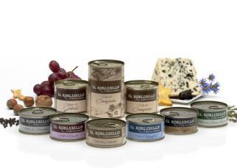
PATÉ RIOJANO
Paté elaborado de forma artesanal a partir de la mezcla de hígado con tocino de cerdo, condimentado con sal y especias.
Envase: Lata de 110 gramos.
Variedades:
Paté de Campaña: (Ref. 005).
Paté a la Pimienta: (Ref. 006).
Paté a las Finas Hierbas: (Ref. 007).
Paté al Tinto de Rioja: (Ref. 008).
Paté al Roquefort: (Ref. 009)
Paté Trufado: (Ref. 010)
Precio:
Pate trufado: 2,60 €
El resto: 1,70 €

Slide 8
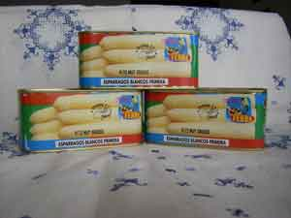
ESPÁRRAGOS
Tiernos espárragos blancos cultivados en la ribera del Ebro. Pelados a mano.
Envase: Lata 720. 9 a 12 frutos. Muy grueso. Peso Neto 660 gramos.
Referencia: 011.
Precio: 3.60€.
Envase: Lata 720. 13 a 16 frutos. Muy grueso.
Peso Neto 660 gramos.
Referencia: 012.
Referencia: Precio: 3,20€.

Slide 9
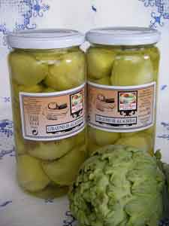
ALCACHOFAS
Tiernos corazones de alcachofas cultivados en la huerta riojana.
Envase: Tarro 720.de 16/20 frutos. Peso neto 660 gramos.
Referencia: 013.
Precio: 3,20€.

Slide 10
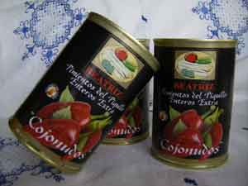
PIMIENTOS DEL PIQUILLO
Pimientos del piquillo enteros, de intenso color rojo, ideales para rellenar. Pelados a mano.
Envase: Lata 425. 18/22 frutos. Peso neto 690 gramos.
Referencia: 014.
Precio: 2,80 €.

Slide 11
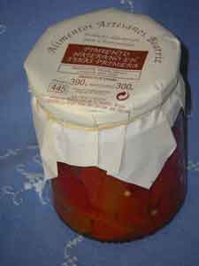
PIMIENTOS NAJERANOS
Pimiento najerano en tiras de primera.
Los pimientos najeranos de la IPG Pimiento Riojano son autóctonos. Son pimientos de color rojo firme y carnoso. Sabrosos, de textura delicada, no pican, no tienen acidez y resultan finos y agradables al paladar.
Envase: Tarro 445. Peso Neto 390 gramos.
Referencia: 015.
Precio: 2,40€.

Slide 12
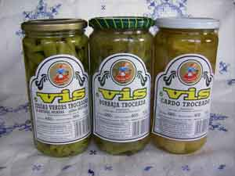
CONSERVAS VEGETALES
Cardo.
Envase: Tarro 720. Peso Neto 660 gramos.
Referencia: 016.
Precio: 1€.
Borraja.
Envase: Tarro 720. Peso 660 Neto gramos.
Referencia: 017.
Precio: 1€.
Alubia verde.
Envase: Tarro 720. Peso 660 Neto gramos.
Referencia: 018.
Precio: 1€.

Slide 13
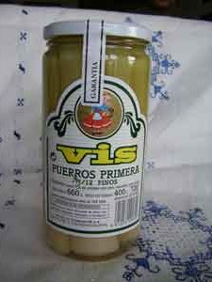
PUERROS
Puerros Primera
Envase: Tarro 720. 8/12 finos. Peso Neto 660 gramos.
Referencia:019.
Precio: 1,90€.

Slide 14
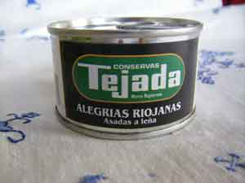
ALEGRÍAS RIOJANAS
Alegrías riojanas. Variedad de guindilla originaria de la Rioja. Son muy picantes y de color rojo.
Envase: Lata 100.Peso Neto 90 gramos.
Referencia: 020.
Precio: 1€.

Slide 15
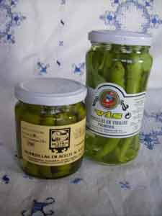
GUINDILLAS
Guindillas en vinagre extra.
Envase: Tarro 370. Peso Neto 320 gramos.
Referencia: 021.
Precio: 1€.
Guindillas en aceite al ajillo.
Envase: Tarro 250. Peso Neto 185 gramos.
Referencia: 022.
Precio: 1,50€.

Slide 16
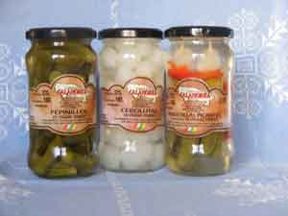
ENCURTIDOS
Pepinillos en vinagre.
Envase: Tarro 370. Peso Neto 325 gramos.
Referencia: 023.
Precio: 0,85€.
Cebolletas en vinagre.
Envase: Tarro 370. Peso Neto 325 gramos.
Referencia: 024.
Precio: 0,85€.
Banderillas.
Envase: Tarro 370. Peso Neto 325 gramos.
Referencia: 025.
Precio: 1,20€.

Slide 17
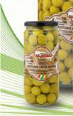
ACEITUNAS
Aceitunas aliñadas Campo Real. Aliñadas con sal, ajo, tomillo, hinojo y orégano.
Envase: Tarro 720. Peso Neto 650 gramos.
Referencia: 026.
Precio: 2,20€.

Slide 18
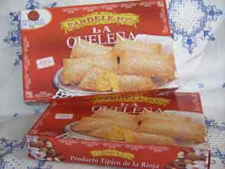
FARDELEJOS
Los fardelejos son un dulce de origen árabe típico de Arnedo, en la Rioja Baja; pero extendido a toda la región. Están elaborados con hojaldre y rellenos de una pasta de almendra, huevo y azúcar.
Precio:
Caja / 6 fardelejos: 4€ (Ref. 027).
Caja / 12 fardelejos: 7€ (Ref. 028).
Caja / 12 unid. embolsados 7,20€ (Ref.029).

Slide 19
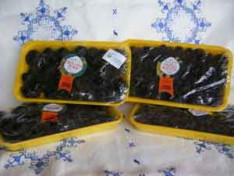
CIRUELAS PASAS
Ciruelas de la variedad Claudia Reina Verde con la denominación de origen “Ciruela de Nalda y Quel”. Caracterizadas por su dulzura y su predisposición a ser secadas.
Envase: Bandeja 500 gramos.
Referencia: 030.
Precio: 2,20€.

Slide 20
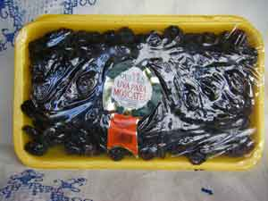
UVAS PASAS
Uvas pasas de moscatel.
Envase: Bandeja 400 gramos.
Referencia: 040.
Precio: 2 €.

Slide 21
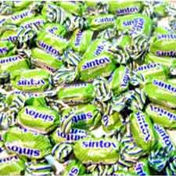
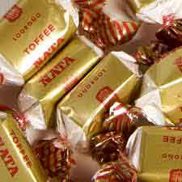
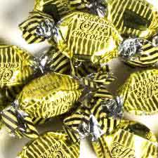
CARAMELOS EL AVIÓN
Sintox.(Bolsas de 1Kilo).
Miel (Ref.041).7,50€.
Menta (Ref.042).7,50€.
Limón (Ref.043).7,50€.
Toffes. (Bolsas de 1Kilo).
Nata (Ref.044).7,60€.
Moka (ref.045).7,60€.
Crema (Ref.046).7,60€.
Pastillas de café con leche.(Ref.047).
Bolsas de 1 Kilo.(8,50€).
Toffes de chocolate(Ref.048).
Bolsas de 1Kilo.(8,50€).

Slide 22
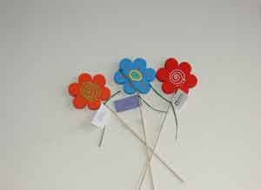
ARTESANÍA DE ASPACE
Artículos de decoración con forma de flores, piruletas y corazones elaborados de forma artesanal y con un original diseño. Están realizados en polispán y pintados a mano.
Estos artículos son manualidades realizadas por el centro de día de ASPACE, que es una Asociación de Personas con Parálisis Cerebral y Afines.
Variedades:
Flores: (Ref. 049).
Piruletas: (Ref. 050).
Corazones (Ref. 051).
Precio: 1€ / unidad.

Slide 23
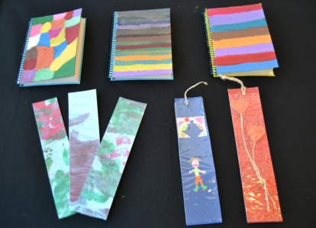
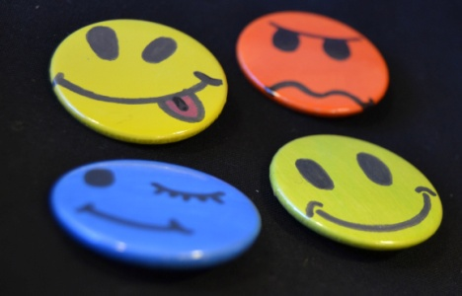
ARTESANÍA DE ARPS
Artículos de artesanía elaborados a mano por el centro laboral de Logroño de la Asociación Riojana Pro Personas con Discapacidad Intelectual (ARPS).
Marca-páginas.
Variedad:
Pintados (Ref.052).1€.
Con relieve (Ref.053).1€.
Chapas.
Variedad;
Caras Acid (Ref.054). 0,50€.
Mariquitas (Ref.055). 0,50€.
Colores vivos (Ref.056). 0,50€.

Slide 24
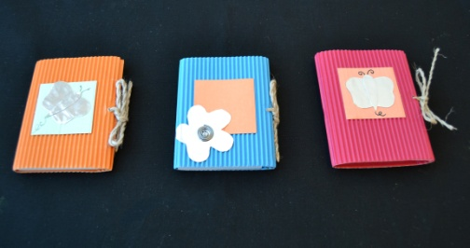
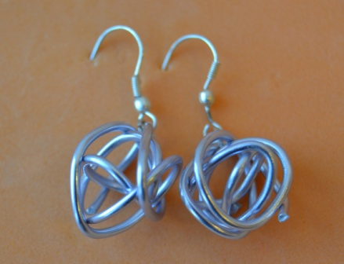
ARTESANÍA DE ARPS
Artículos de artesanía elaborados a mano por el centro laboral de Logroño de la Asociación Riojana Pro Personas con Discapacidad Intelectual (ARPS).
Agendas.
Referencia: 057.
Precio: 2,50€.
Pendientes bola de acero.
Referencia: 058.
Precio: 2€.

Slide 25
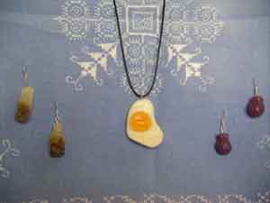
BISUTERÍA DE GOMINOLAS
Pendientes y collares.
Variedad:
Ositos(Ref.059).0,80€.
Botellas de Coca Cola (Ref.060).0,80€.
Collares.
Variedad:
Corazones(Ref.061). 1€.
Huevos fritos (Ref.062). 1€.

Slide 26
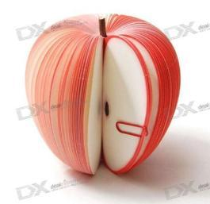
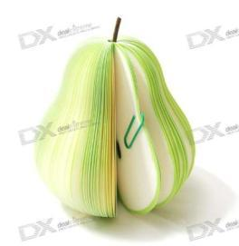
BLOC DE NOTAS
Original y decorativo artículo de oficina para su escritorio. Contiene 150 páginas.
Variedades:
Manzanas: (Ref. 063).
Peras: (Ref. 064).
Precio: 1€ / unidad.

Slide 27
ESPERAMOS QUE ESTA SELECCIÓN DE PRODUCTOS SEAN DE VUESTRO AGRADO

Slide 28
PARA SOLICITAR MÁS INFORMACIÓN O REALIZAR UN PEDIDO
CONTACTAR CON:
greengrapes@hotmail.es

Slide 29
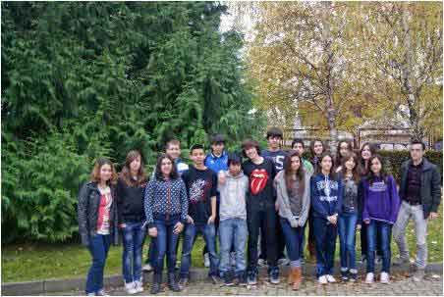
GREEN GRAPES
I.E.S. INVENTOR COSME GARCÍA
C/. República argentina, nº 68
Logroño 26006
(La Rioja)
Teléfono: 941287932
Fax: 941287933

